Slide 1
CƠ SỞ DỮ LIỆU QUAN HỆ XÁC SUẤT
Với các thuộc tính có giá trị xác suất cho thông tin không chắc chắn và không chính xác
GVHD: PGS.TS. Nguyễn Hòa
SVTH : Lê Thị Lan Anh - 3122411006
Lê Thị Mỹ Hương - 3122411077
Đỗ Minh Quân - 3122411166
Trần Bùi Ty Ty - 3122411247

Slide 2

CƠ SỞ DỮ LIỆU TRUYỀN THỐNG
Classical Relational Database - CRDB: là nền tảng cơ sở dữ liệu truyền thống dựa trên mô hình quan hệ, nơi dữ liệu được tổ chức thành các bảng với các cột và hàng
Hạn chế: Là không xử lý được thông tin không chắc chắn hoặc thông tin không đầy đủ.
CRDB yêu cầu dữ liệu phải được xác định rõ ràng và cụ thể
Notes:
Classical Relational Database - CRDB: là nền tảng cơ sở dữ liệu truyền thống dựa trên mô hình quan hệ (relational model), nơi dữ liệu được tổ chức thành các bảng (table) với các cột và hàng. Mỗi bảng đại diện cho một thực thể hoặc một quan hệ giữa các thực thể.
Hạn chế: Là không xử lý được thông tin không chắc chắn hoặc thông tin không đầy đủ (ví dụ như tuổi chưa rõ ràng hoặc không biết chính xác).

Slide 3
CƠ SỞ DỮ LIỆU TRUYỀN THỐNG
HỌ TÊN | TUỔI | NGÀNH HỌC
Nguyễn An | 20 | Công nghệ thông tin
Trần Bình | ? | Quản trị kinh doanh
Lê Cẩm | 22 | Kinh tế
Hệ quả:
CRDB không hỗ trợ câu hỏi mơ hồ: Nếu bạn hỏi "Có bao nhiêu sinh viên có tuổi khoảng 20-22?", CRDB sẽ không thể đưa ra câu trả lời chính xác, vì nó không lưu trữ thông tin như "khoảng".
Không lưu trữ dữ liệu không chắc chắn: Ví dụ, nếu bạn biết tuổi của Trần Bình là khoảng 21 ± 1 tuổi, CRDB không thể ghi nhận thông tin này.
Notes:
Trong bảng trên, có một sinh viên Trần Bình mà tuổi chưa xác định (?).
Trong cơ sở dữ liệu quan hệ truyền thống (CRDB), không thể xử lý giá trị không rõ ràng như "?" hoặc "khoảng 20-22".
CRDB yêu cầu tuổi phải là một giá trị rõ ràng (số nguyên), ví dụ: 20, 21, hoặc NULL (được hiểu là dữ liệu trống, nhưng không cung cấp thông tin gì thêm).

Slide 4

GIẢI PHÁP
THỰC TIỄN
Cơ sở dữ liệu mờ (Fuzzy Database):
Có thể lưu trữ giá trị như "21 ± 1"
hoặc "20-22", giúp hệ thống hiểu rằng đây là một khoảng giá trị.
Cơ sở dữ liệu xác suất:
Có thể lưu xác suất cụ thể, ví dụ: "20 tuổi (30%), 21 tuổi (50%), 22 tuổi (20%)".
Notes:
Để giải quyết hạn chế này, các cơ sở dữ liệu tiên tiến hơn, như cơ sở dữ liệu mờ (fuzzy databases) hoặc cơ sở dữ liệu xác suất (probabilistic databases), được phát triển.

Slide 5
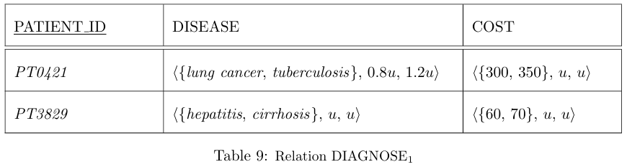
PRDB (Probabilistic Relational Database Model)
Cơ sở dữ liệu quan hệ xác suất là một sự mở rộng của cơ sở dữ liệu quan hệ truyền thống (CRDB), cho phép gán xác suất đơn lẻ cho từng bản ghi hoặc từng sự kiện.
Xác suất đơn lẻ: Giá trị từ 0 đến 1 biểu diễn mức độ chắc chắn của sự kiện. Ví dụ: 0.9 có nghĩa là có 90% khả năng sự kiện đó xảy ra.
hàm phân phối đồng nhất
H. Nguyen, “A probabilistic relational database model and algebra”, JCC, vol. 31, no. 4, p. 305, Dec. 2015.
Notes:
Dòng 1 (PT0421):
Bệnh nhân: PT0421.
Bệnh có thể mắc: {lung cancer, tuberculosis}.
Bệnh nhân có thể mắc ung thư phổi (lung cancer) hoặc bệnh lao (tuberculosis), với xác suất phân phối không đều: 0.8u cho bệnh lao và 1.2u cho ung thư phổi.
Chi phí điều trị: {300, 350}.
Chi phí điều trị có thể là 300 hoặc 350, với xác suất đồng nhất.
Dòng 2 (PT3829):
Bệnh nhân: PT3829.
Bệnh có thể mắc: {hepatitis, cirrhosis}.
Bệnh nhân có thể mắc viêm gan (hepatitis) hoặc xơ gan (cirrhosis), với xác suất đồng nhất cho cả hai bệnh.
Chi phí điều trị: {60, 70}.
Chi phí điều trị có thể là 60 hoặc 70, với xác suất đồng nhất.

Slide 6
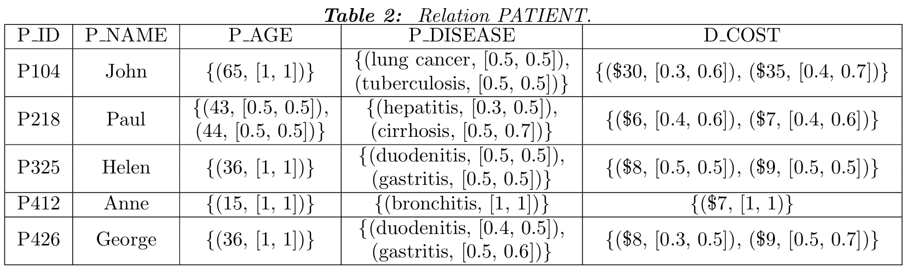
IPRDB (Interval Probality Relational Database)
Cơ sở dữ liệu quan hệ xác suất với khoảng giá trị là một phiên bản nâng cấp của PRDB, cho phép gán khoảng xác suất thay vì chỉ một giá trị duy nhất.
Khoảng xác suất: Là một khoảng giá trị [min, max], biểu diễn sự không chắc chắn hoặc dao động của khả năng xảy ra sự kiện.

Slide 7
SO SÁNH GIỮA PRDB VÀ IPRDB
TIÊU CHÍ | PRDB | IPRDB
Xử lý thông tin không chắc chắn | Gán xác suất đơn lẻ (1 giá trị duy nhất) | Gán khoảng xác suất (nhiều giá trị)
Độ chính xác | Phù hợp với các sự kiện xác định hơn | Xử lý tốt hơn khi dữ liệu mơ hồ
Ứng dụng | Thông tin gần đúng, ít dao động | Thông tin phức tạp, có nhiều mức độ không chắc chắn
Ví dụ | Khả năng tham gia kỳ thi: 0.8 | Khả năng tham gia kỳ thi: [0.7, 0.9]

Slide 8
1. Tổng quan giá trị xác suất
2. Xác suất của quan hệ nhị phân trên tập hợp
3. Các chiến lược kết hợp xác suất
CƠ SỞ TOÁN HỌC PHÁT TRIỂN MÔ HÌNH IPRDB

Slide 9
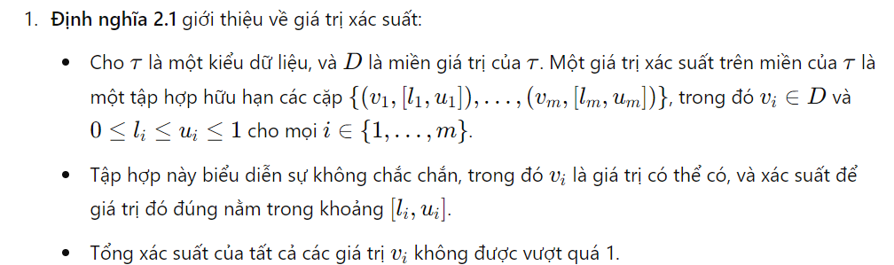
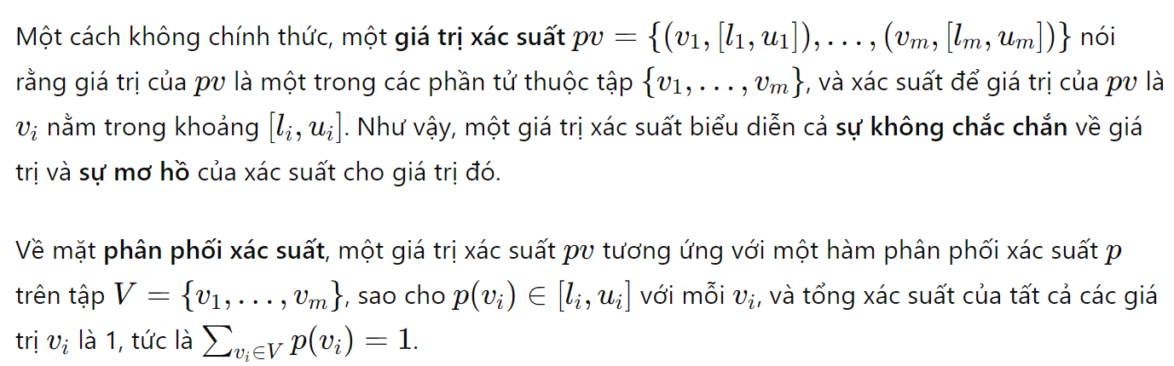
GIÁ TRỊ XÁC SUẤT
Như vậy, một giá trị xác suất biểu diễn cả sự không chắc chắn về giá trị và sự mơ hồ của xác suất cho giá trị đó
Notes:
Về mặt phân phối xác suất, một giá trị xác suất pv tương ứng với một hàm phân phối xác suất p trên tập V = {v1,…,vm}, sao cho p(vi) ∈ [li,ui] với mỗi vi , và tổng của tất cả các giá trị v1 = 1

Slide 10

GIÁ TRỊ XÁC SUẤT
Ví dụ: Giả sử một bệnh nhân được chẩn đoán mắc bệnh viêm gan với xác suất nằm trong khoảng từ 0.5 đến 0.7, hoặc viêm túi mật với xác suất từ 0.3 đến 0.5
Biểu diễn giá trị xác suất: {(viêmgan,[0.5,0.7]),(viêmtúimật,[0.3,0.5])}
Việc bệnh nhân mắc viêm gan có thể xảy ra với xác suất nằm trong khoảng từ 0.5 đến 0.7
Notes:
(tức là chưa xác định chắc chắn, mà có một khoảng giá trị).

Slide 11
VÍ DỤ GIÁ TRỊ XÁC SUẤT
Giả sử bạn đang xét một biến 𝜏 có miền giá trị là {A, B, C} (tức 𝐷 = {A, B, C}). Một giá trị xác suất trên miền này có thể là:
{(A, [0.2, 0.5]), (B, [0.1, 0.3]), (C, [0.4, 0.6])}. Ở đây:
Xác suất để A đúng nằm trong khoảng từ 0.2 đến 0.5.
Xác suất để B đúng nằm trong khoảng từ 0.1 đến 0.3.
Xác suất để C đúng nằm trong khoảng từ 0.4 đến 0.6.
Tổng các xác suất sẽ không vượt quá 1, vì thế đây là một tập hợp hợp lệ.

Slide 12
XÁC SUẤT QH NHỊ PHÂN TẬP HỢP
Các mối quan hệ nhị phân giữa các tập hợp A và B, với các giá trị xác suất nằm trong khoảng [0,1].
Pr(AθB): là xác suất cho mối quan hệ nhị phân giữa A và B, ký hiệu AθB, với θ là một quan hệ nhị phân thuộc tập các ký hiệu: =, ≠, ≤, ≥, <, >, ⇒. Pr(AθB) được xác định bởi hai cách khác nhau:
Cách 1: Pr(A θ B) = p(uθv∣ u∈A, v∈B)
Cách 2: Pr(A ⇒ B) = p(u∈B∣ u∈A)
Notes:
Cách 1: Pr(AθB) = p(uθv∣ u∈A, v∈B)
A là tập con của U, B là tập con của V.
θ được giả định là có hiệu lực trên tích Descartes U × V.
p (uθv∣u∈A, v∈B) là xác suất có điều kiện của uθv, với u ∈ A và v ∈ B. Điều này có nghĩa là xác suất cho quan hệ θ giữa u và v, với điều kiện rằng u thuộc tập A và v thuộc tập B.
Cách 2: Pr(A⇒B) = p (u∈B∣ u∈A):
A và B là hai tập con của U.
p (u∈B∣ u∈A) là xác suất có điều kiện của u ∈ B với điều kiện u ∈ A.

Slide 13
XÁC SUẤT CỦA QUAN HỆ NHỊ PHÂN TRÊN TẬP HỢP
VÍ DỤ MINH HỌA:
Pr({3,4}={4,5})=0.25:
Nghĩa là chỉ có một phần tư khả năng rằng các phần tử của hai tập này bằng nhau theo quan hệ nhị phân.
//{3,4},{3,5},{4,4},{4,5} => ¼ TH xác suất mà quan hệ bằng nhau xảy ra nên = 0.25
Pr({3,4}⇒{4,5})=0.5: Đây là xác suất có điều kiện rằng nếu phần tử nằm trong tập {3,4}, thì nó cũng nằm trong tập {4,5}, với giá trị xác suất là 0.5.
Pr(3=5)=0.0: Đây là xác suất rằng 3=5, được tính bằng 0 vì điều này là không thể xảy ra.
Pr(5⇒{5,6})=1.0: Đây là xác suất rằng nếu phần tử là 5, thì nó cũng nằm trong tập {5,6}, và điều này chắc chắn xảy ra với xác suất là 1.0.
Notes:
Pr({3,4}={4,5})=0.25:
Đây là xác suất mà quan hệ bằng nhau xảy ra giữa hai tập {3,4}và {4,5}, được tính là 0.25. Nghĩa là chỉ có một phần tư khả năng rằng các phần tử của hai tập này bằng nhau theo quan hệ nhị phân.
//{3,4},{3,5},{4,4},{4,5} => ¼ TH xác suất mà quan hệ bằng nhau xảy ra nên = 0.25
Pr({3,4}⇒{4,5})=0.5:
Đây là xác suất có điều kiện rằng nếu phần tử nằm trong tập {3,4}, thì nó cũng nằm trong tập {4,5}, với giá trị xác suất là 0.5.
//Đk 3 thuộc tập {3,4} => 3 ko thuộc tập {4,5}, Đk 4 thuộc tập {3,4} => 4 thuộc tập {4,5}. Vậy ½ TH thỏa nên = 0.5
Pr(3=5)=0.0:
Đây là xác suất rằng 3=5, được tính bằng 0 vì điều này là không thể xảy ra.
Pr(5⇒{5,6})=1.0:
Đây là xác suất rằng nếu phần tử là 5, thì nó cũng nằm trong tập {5,6}, và điều này chắc chắn xảy ra với xác suất là 1.0.
//Đk 5 thuộc tập {5} => 5 thuộc tập {5,6}. Vậy có 1 TH thỏa nên = 1

Slide 14
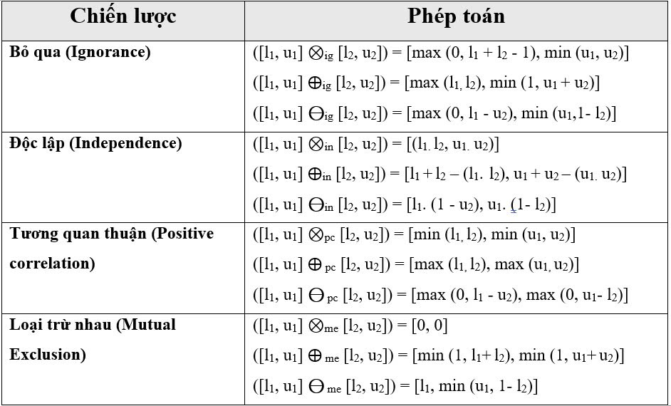
CÁC CHIẾN LƯỢC KẾT HỢP XÁC SUẤT

Slide 15
CÁC CHIẾN LƯỢC XÁC SUẤT
Bỏ qua (Ignorance): Sử dụng khi không có thông tin gì về các thuộc tính.
Độc lập (Independence): Các thuộc tính không ảnh hưởng nhau. Ví dụ: Chiều dài và chiều rộng của hình chữ nhật.
Tương quan thuận (Positive Correlation): Giá trị thuộc tính A tăng → Giá trị thuộc tính B cũng tăng.
Loại trừ nhau (Mutual Exclusion): Một thuộc tính xảy ra → Thuộc tính khác không thể xảy ra.
Add Text
Add Text
Simple
PowerPoint Presentation
Simple
PowerPoint Presentation
Notes:
Bỏ qua (Ignorance): Sử dụng khi không có thông tin gì về các thuộc tính.
Độc lập (Independence): Các thuộc tính không ảnh hưởng nhau. Ví dụ: Chiều dài và chiều rộng của hình chữ nhật.
Tương quan thuận (Positive Correlation): Giá trị thuộc tính A tăng → Giá trị thuộc tính B cũng tăng. Ví dụ: Trọng lượng tăng → Kích thước tăng.
Loại trừ nhau (Mutual Exclusion): Một thuộc tính xảy ra → Thuộc tính khác không thể xảy ra.
Xử lý nhiều khoảng giá trị: Ghép theo thứ tự từ trái sang phải:
A,B,C=(A+B)+C
A,B,C=(A+B)+C

Slide 16
IPRDB DATA MODEL
1. Khái niệm về lược đồ IPRDB
2. Quan hệ trong IPRDB
3. Phụ thuộc hàm IPRDB
4. Khóa trong mô hình CSDL

Slide 17

LƯỢC ĐỒ QH IPRDB
Lược đồ IPRDB là một cặp R = (U, ℘), trong đó :
U = {A₁, A₂, . . . , A_{k}}: là tâp hợp các thuộc tính đôi một khác nhau.
℘ là một hàm ánh xạ mỗi thuộc tính A ∈ U đến tập hợp tất cả các giá trị xác suất trên miền của A.
Sử dụng ký hiệu R = (U, ℘). Miền giá trị của A được ký hiệu là dom(A).

Slide 18
LƯỢC ĐỒ VÀ MỐI QUAN HỆ IPRDB
Thuộc tính | Mô tả | Miền giá trị (dom(A))
A1 | Tuổi | {18,19,20,…,65}
A2 | Giới tính | {Nam, Nữ}
A3 | Thu nhập | [20.000, 200.000]
Giả sử: IPRDB R=(U,℘) với tập thuộc tính U: U={A1,A2,A3}
Miền giá trị và phân phối xác suất (℘):
Thuộc tính A1​ (Tuổi):
Miền giá trị: dom(A1)={18,19,20,...,65}
Mỗi giá trị trong miền có một khoảng xác suất (thay vì một xác suất cụ thể).
Ví dụ: P(A1∈[18,20])=0.2, P(A1∈[21,30])=0.4, P(A1∈[31,65])=0.4
Thuộc tính A2​ (Giới tính):
Miền giá trị: dom(A2)={Nam,Nữ}
Đây là một trường hợp đặc biệt vì A2​ có xác suất trên hai giá trị, nhưng chúng ta vẫn có thể biểu diễn dưới dạng khoảng: P(A2=Nam)=[0.45,0.5], P(A2=Nữ)=[0.5,0.55].
Notes:
Miền giá trị và phân phối xác suất (℘):
Thuộc tính A1​ (Tuổi):
Miền giá trị: dom(A1)={18,19,20,...,65}
Mỗi giá trị trong miền có một khoảng xác suất (thay vì một xác suất cụ thể). Ví dụ: P(A1∈[18,20])=0.2, P(A1∈[21,30])=0.4, P(A1∈[31,65])=0.4
Thuộc tính A2​ (Giới tính):
Miền giá trị: dom(A2)={Nam,Nữ}
Đây là một trường hợp đặc biệt vì A2​ có xác suất trên hai giá trị, nhưng chúng ta vẫn có thể biểu diễn dưới dạng khoảng: P(A2=Nam)=[0.45,0.5], P(A2=Nữ)=[0.5,0.55].
Thuộc tính A3 (Thu nhập):
Miền giá trị: dom(A3)=[20,000,200,000]
Xác suất được biểu diễn bằng một hàm mật độ liên tục. Thay vì giá trị xác suất đơn lẻ, khoảng xác suất cho từng dải thu nhập có thể được tính toán. Ví dụ: P(A3∈[20,000,50,000])=[0.1,0.2], P(A3∈[50,000,100,000])=[0.4,0.5], ...

Slide 19
LƯỢC ĐỒ VÀ MỐI QUAN HỆ IPRDB
ID | Name | Tuổi | Nghề nghiệp
A1 | Chân | {(20, [0.2, 0.3])} | {(Kỹ sư, [0.4, 0.6])}
A2 | Thiện | {(20, [0.4, 0.5]), (30, [0.6, 0.7])} | {(Bác sĩ, [0.2, 0.4])}
A3 | Mỹ | {40, [0.3, 0.4]} | {(Giáo viên, [0.2, 0.3])}
Giả sử: IPRDB R=(U,℘) với tập thuộc tính : U={A1,A2,A3, A4}
Thuộc tính | Mô tả | Miền giá trị (dom(𝐴))
A3 | Tuổi | {20,30,40}
A4 | Nghề nghiệp | {Kỹ sư, Giáo Viên, Bác sĩ}

Slide 20
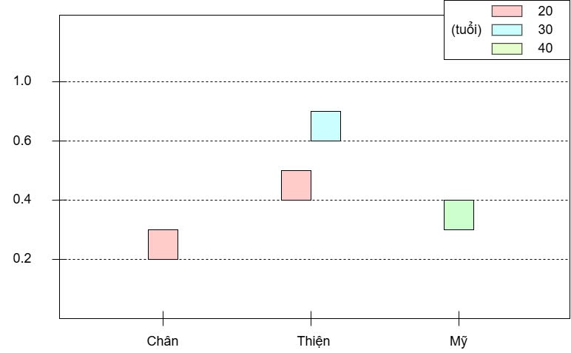
Minh họa biểu diễn dưới dạng biểu đồ:
Thuộc tính A3​: Tuổi (Age)
Phân phối xác suất rời rạc, biểu diễn xác suất theo khoảng:
ID | NAME | TUỔI
A001 | CHÂN | {(20, [0.2, 0.3])}
A002 | THIỆN | {(20, [0.4, 0.5]), (30, [0.6, 0.7])}
A003 | MỸ | {40, [0.3, 0.4]}

Slide 21
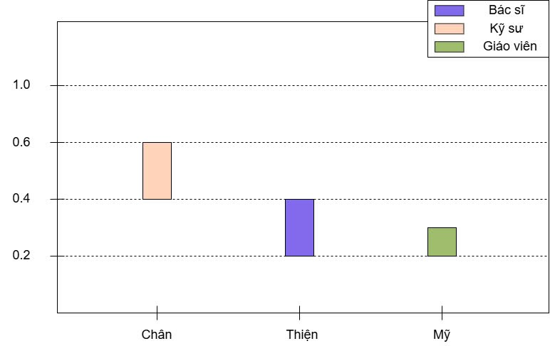
MINH HỌA BIỂU DIỄN DƯỚI DẠNG BIỂU ĐỒ:
Thuộc tính A4: Nghề nghiệp
Phân phối xác suất danh mục với các khoảng xác suất cho mỗi giá trị:
ID | NAME | NGHỀ NGHIỆP
A001 | CHÂN | {(Kỹ sư, [0.4, 0.6])}
A002 | THIỆN | {(Bác sĩ, [0.2, 0.4])}
A003 | MỸ | {(Giáo viên, [0.2, 0.3])}

Slide 22
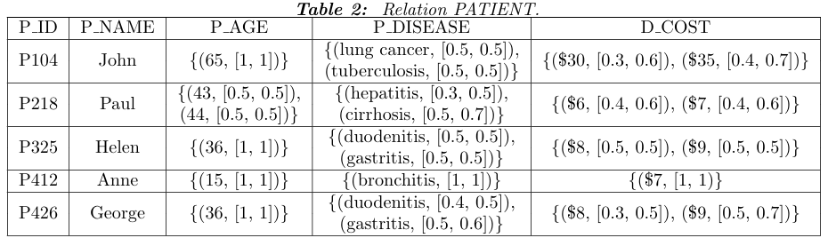
LƯỢC ĐỒ VÀ MỐI QUAN HỆ IPRDB
Ví dụ PATIENT minh họa một mối quan hệ IPRDB trong cơ sở dữ liệu y tế, nơi dữ liệu bao gồm cả giá trị xác suất để biểu diễn tính không chắc chắn hoặc không chính xác.
Lược đồ IPRDB: R(U,℘),với U={P_ID,P_NAME,P_AGE,P_DISEASE,D_COST} Mỗi thuộc tính có miền giá trị (dom(A) và phân phối xác suất (℘(A))

Slide 23
LƯỢC ĐỒ & QH IPRDB
Không chắc chắn và không chính xác:
P_AGE và P_DISEASE của bệnh nhân biểu diễn sự không chắc chắn (nhiều giá trị khả dĩ).
P_COST mô tả sự không chính xác trong xác định chi phí điều trị.
Xác suất chắc chắn và không chắc chắn:
Xác suất chắc chắn: (v,[1,1]) (ví dụ: P_ID và P_NAME).
Xác suất không chắc chắn: (v,[l,u]) với [l,u]⊆[0,1] (ví dụ: P_AGE, P_DISEASE, D_COST).
Notes:
Bệnh nhân John (P104):
P_AGE: Tuổi của John là 65, xác định chắc chắn (xác suất 1.0).
P_DISEASE: John có thể mắc ung thư phổi hoặc lao, mỗi bệnh có xác suất từ 0.5 đến 0.5.
D_COST: Chi phí điều trị hàng ngày:
$30 với xác suất trong khoảng [0.3, 0.6].
$35 với xác suất trong khoảng [0.4, 0.7].
Bệnh nhân Paul (P218):
P_AGE: Tuổi của Paul không được xác định chính xác:
43 tuổi với xác suất [0.5, 0.5].
44 tuổi với xác suất [0.5, 0.5].
P_DISEASE: Paul có khả năng mắc:
Viêm gan với xác suất từ 0.3 đến 0.5.
Xơ gan với xác suất từ 0.5 đến 0.7.
D_COST: Chi phí điều trị hàng ngày:
$6 với xác suất [0.4, 0.6].
$7 với xác suất [0.4, 0.6].

Slide 24
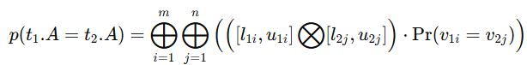
CÁCH TÍNH KHOẢNG XÁC SUẤT CỦA 1 THUỘC TÍNH
Định nghĩa : cách tính khoảng giá trị xác suất của một thuộc tính A giữa hai dòng dữ liệu (tuples) trong một bảng quan hệ IPRDB
Trong lược đồ IPRDB R(U,℘), nếu t₁​ và t₂​ là hai bộ dữ liệu trong mối quan hệ r, xác suất để giá trị thuộc tính A của t₁ và t₂ bằng nhau được tính bằng công thức:
Trong đó:
t₁.A và t₂.A: Các giá trị xác suất của thuộc tính A trong hai bộ t1 và t2.
⨂: Toán tử kết hợp xác suất cho khoảng giá trị xác suất.
⨁: Toán tử loại trừ nhau (mutual exclusion probabilistic disjunction).
Pr(v_{1i}=v_{2j}): Xác suất để hai giá trị v_{1i}​ và v_{2j}​ bằng nhau.

Slide 25

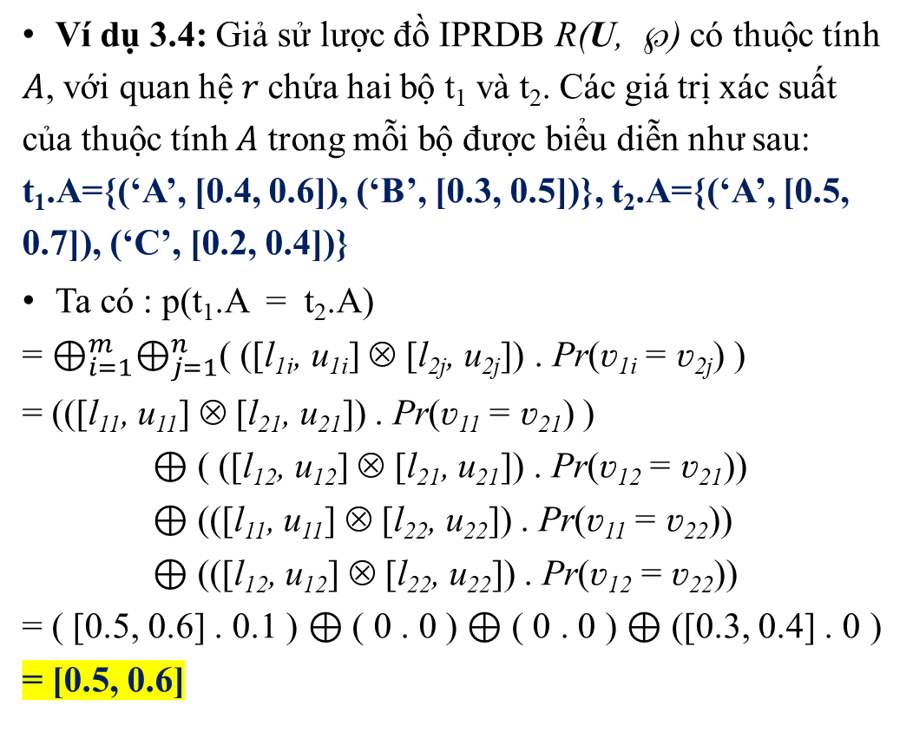
TÍNH KHOẢNG XÁC SUẤT
Ví dụ 3.4: Giả sử lược đồ IPRDB R(U, ℘) có thuộc tính 𝐴, với quan hệ 𝑟 chứa hai bộ t₁ và t₂. Các giá trị xác suất của thuộc tính 𝐴 trong mỗi bộ được biểu diễn như sau: t₁.A={(‘A’, [0.4, 0.6]), (‘B’, [0.3, 0.5])}, t₂.A={(‘A’, [0.5, 0.7]), (‘C’, [0.2, 0.4])}
Ta có : p(t₁.A = t₂.A)
= $⊕_{i=1}^{m}⊕_{j=1}^{n}$( ([l_{1i}, u_{1i}] ⊗ [l_{2j}, u_{2j}]) . Pr(ʋ_{1i} = ʋ_{2j}) )
= (([l₁₁, u₁₁] ⊗ [l₂₁, u₂₁]) . Pr(ʋ₁₁ = ʋ₂₁) )
⊕ ( ([l₁₂, u₁₂] ⊗ [l₂₁, u₂₁]) . Pr(ʋ₁₂ = ʋ₂₁))
⊕ (([l₁₁, u₁₁] ⊗ [l₂₂, u₂₂]) . Pr(ʋ₁₁ = ʋ₂₂))
⊕ (([l₁₂, u₁₂] ⊗ [l₂₂, u₂₂]) . Pr(ʋ₁₂ = ʋ₂₂))
= ( [0.5, 0.6] . 0.1 ) ⊕ ( 0 . 0 ) ⊕ ( 0 . 0 ) ⊕ ([0.3, 0.4] . 0 )
= [0.5, 0.6]
Notes:
giá trị 0.10.10.1 được đưa ra như một giả định hoặc dữ kiện bài toán để tính toán.
Tất cả các trường hợp khác (Pr(v1i=v2j)) đều bằng 0 vì giá trị không khớp.
Tính toán từng thành phần:
Thành phần 1: ([l11,u11]⊗[l21,u21])⋅Pr(v11=v21)
[0.4,0.6]⊗[0.5,0.7]=[min(0.4⋅0.5,0.4⋅0.7,0.6⋅0.5,0.6⋅0.7),max(...)][0.4, 0.6]. Nhân với xác suất 0.1:
[0.5,0.6]⋅0.1=[0.5,0.6]
Các thành phần khác:
([l12,u12]⊗[l21,u21])⋅Pr(v12=v21)=0, do Pr(v12=v21)=0
([l11,u11]⊗[l22,u22])⋅Pr(v11=v22)=0, do Pr(v11=v22)=0.
([l12,u12]⊗[l22,u22])⋅Pr(v12=v22)=0, do Pr(v12=v22)=0.
3. Kết quả tổng hợp
Cộng các thành phần trên lại:
p(t1.A=t2.A)=[0.5,0.6]⊕0⊕0⊕0=[0.5,0.6]

Slide 26
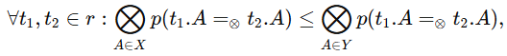
PHỤ THUỘC HÀM IPRDB
Là một phần mở rộng của phụ thuộc hàm trong CRDB, với các thuộc tính có giá trị không chắc chắn và không chính xác như sau.
r: là quan hệ bất kỳ trên R.
⊗: là một chiến lược kết hợp xác suất
X, Y: Là hai tập con khác rỗng của U (tập thuộc tính).
Trong một mô hình IPRDB R(U,℘), giả sử:
Định nghĩa phụ thuộc hàm xác suất:
Phụ thuộc hàm xác suất X→⊗Y
IPRDB
Tồn tại khi và chỉ khi:
tức là xác suất hai bộ t₁​ và t₂​ giống nhau trên tập X luôn nhỏ hơn hoặc bằng xác suất chúng giống nhau trên tập Y.

Slide 27
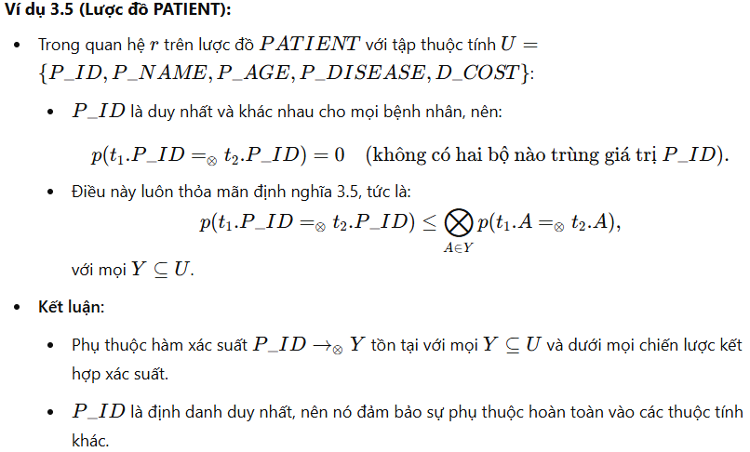
Phụ thuộc hàm xác suất trong IPRDB

Slide 28
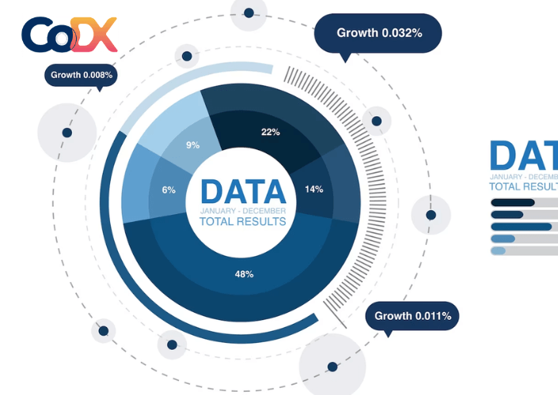
KHÓA TRONG IPRDB
Giả sử 𝑅(𝑈,℘) là một mô hình IPRDB :
K⊆U: Một tập thuộc tính được gọi là khóa của 𝑅 nếu:
Giá trị của các thuộc tính trong 𝐾 là xác định.
Tồn tại một phụ thuộc hàm xác suất: 𝐾→⊗𝑈.
Không có tập con thực sự nào của 𝐾 cũng thỏa mãn điều kiện trên (tính chất tối thiểu).
Notes:
Giả sử 𝑅(𝑈,℘) là một mô hình IPRDB :
U: Tập hợp các thuộc tính.
℘: Miền giá trị xác suất của các thuộc tính trong 𝑈.
K⊆U: Một tập thuộc tính được gọi là khóa của 𝑅 nếu:
Giá trị của các thuộc tính trong 𝐾 là xác định, tức không chứa các khoảng giá trị xác suất.
Tồn tại một phụ thuộc hàm xác suất:𝐾→⊗𝑈 với ⊗ là chiến lược kết hợp xác suất.
Không có tập con thực sự nào của 𝐾 cũng thỏa mãn điều kiện trên (tính chất tối thiểu).

Slide 29
ĐẠI SỐ QUAN HỆ VÀ
TÍNH CHẤT TRONG IPRDB
01
Phép chọn
02
Phép chiếu
03
Phép kết
04
Giao, hợp, hiệu
05
Tính chất phép đại số

Slide 30
ĐẠI SỐ QUAN HỆ
Đặc điểm | CRDB | IPRDB
Loại dữ liệu | Giá trị cụ thể, chính xác. | Giá trị xác suất và khoảng xác suất.
Xử lý dữ liệu không chắc chắn | Không được hỗ trợ. | Được hỗ trợ, bao gồm các truy vấn với ngữ nghĩa xác suất.
Phép toán | Chỉ thực hiện trên dữ liệu xác định. | Thực hiện các phép toán như chọn, chiếu, nối... với thuộc tính xác suất.
Ứng dụng | Xử lý các dữ liệu cố định, chính xác. | Xử lý các dữ liệu dao động, không chắc chắn, hoặc thiếu thông tin.
Tối ưu hóa
Toàn vẹn DL
XD HT phù hợp
Hiệu quả
Thao tác DL
Chính xác
Notes:
Đại số quan hệ giúp thao tác cơ sở dữ liệu một cách chính xác và hiệu quả, là công cụ quan trọng để:
Tối ưu hóa các truy vấn.
Đảm bảo tính chính xác và toàn vẹn dữ liệu.
Xây dựng hệ thống phù hợp với các bài toán phức tạp trong thực tế.
--------------------------------------------------------------------------------------------------------
Nói cách khác, đại số quan hệ không chỉ là lý thuyết mà là "ngôn ngữ" để giao tiếp với dữ liệu!
2. Tối ưu hóa truy vấn
Lý do: Đại số quan hệ cung cấp cách tiếp cận có hệ thống để tối ưu hóa truy vấn, giảm thời gian và chi phí xử lý dữ liệu.
Ý nghĩa:
Hiểu các phép toán như phép giao, phép hợp, phép nối giúp chọn cách truy vấn tốt nhất.
DBMS có thể chuyển đổi truy vấn phức tạp thành các phép toán tương đương nhưng hiệu quả hơn để giảm thiểu chi phí tính toán.
Ví dụ: Tối ưu hóa phép nối (Join) giữa hai bảng lớn.
3. Đảm bảo tính chính xác của dữ liệu
Lý do: Đại số quan hệ tuân thủ các nguyên tắc toán học chặt chẽ, giúp giảm thiểu sai sót khi thao tác dữ liệu.
Ý nghĩa:
Hiểu các phép toán giúp bạn tránh lỗi khi viết các truy vấn sai logic, chẳng hạn:
Kết quả thiếu dữ liệu: Do không sử dụng phép nối đúng cách.
Kết quả dư thừa: Khi sử dụng các phép hợp mà không loại bỏ trùng lặp.
Ví dụ: Bạn cần thực hiện phép trừ tập hợp để loại bỏ các giá trị không mong muốn một cách chính xác.

Slide 31
PHÉP CHỌN
Xây dựng biểu thức lựa chọn cơ bản.
Cho R là một lược đồ IPRDB, và X là tập hợp các biến bộ quan hệ, x ∈ X, tập thuộc tính A = {A1,A2}, biểu thức lựa chọn được định nghĩa như sau:
x.A θ c, với c ∈ dom(A) : So sánh thuộc tính A của một bộ với giá trị cụ thể c (ví dụ, tuổi > 30).
x.A₁ θ x.A₂, : So sánh hai thuộc tính khác nhau trong cùng một bộ, với xác suất kết hợp được xác định bởi chiến lược ⊗.
α ⊗ β: Kết hợp hai biểu thức lựa chọn bằng chiến lược kết hợp (conjunction) xác suất ⊗ (hoặc ⊕ ).
Notes:
ĐỊNH NGHĨA 4.1
Mục đích:Xây dựng biểu thức lựa chọn cơ bản.
Tập trung vào:Biểu thức điều kiện lựa chọn và các chiến lược xác suất (⊗, ⊕).

Slide 32
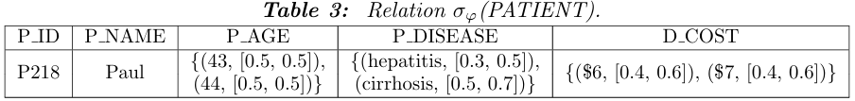
PHÉP CHỌN - SELECTION
Xây dựng biểu thức lựa chọn cơ bản.
Ví dụ: yêu cầu chọn ra những bệnh nhân bị xơ gan và chi phí điều trị lớn hơn 5 USD
Biểu thức lựa chọn:
Notes:
α ⊗ β: Kết hợp hai biểu thức lựa chọn bằng chiến lược kết hợp (conjunction) xác suất ⊗.
α ⊕ β: Kết hợp hai biểu thức lựa chọn bằng chiến lược phân tách (disjunction )xác suất ⊕.
--------------------------------------------------------------------------------------
1.Chiến lược đồng thời (⊗)
+ Một bệnh nhân có khả năng [0.5,0.6] bị cảm cúm và [0.7,0.8] phải trả chi phí dưới $200.
+ Xác suất cả hai điều kiện này cùng xảy ra:
[0.5,0.6]⊗[0.7,0.8]=[0.35,0.48].
2. Chiến lược loại trừ lẫn nhau (⊕):
+ Một bệnh nhân có khả năng [0.5,0.6] bị cảm cúm hoặc [0.4,0.5] bị cảm lạnh (hai điều kiện loại trừ lẫn nhau).
+ Xác suất ít nhất một trong hai điều kiện xảy ra:[0.5,0.6]⊕[0.4,0.5]=[0.9,1.1].

Slide 33
PHÉP CHỌN
Mở rộng định nghĩa điều kiện lựa chọn.
Một điều kiện lựa chọn trong IPRDB được biểu diễn bằng:
(α, [l, u]): Biểu diễn lựa chọn α thỏa mãn nếu xác suất nằm trong khoảng [l, u].
Kết hợp điều kiện bằng:
¬φ: Phủ định điều kiện φ
φ∧⫝: Điều kiện AND, cả φ và ⫝ phải thỏa mãn.
φ ∨⫝: Điều kiện OR, ít nhất một trong φ hoặc ⫝ thỏa mãn.
φ
α
⫝
[l, u]

Slide 34
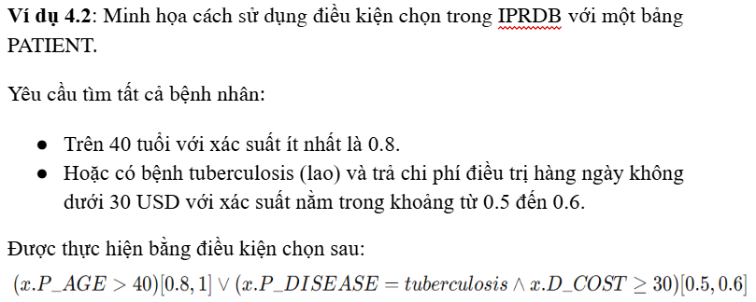
PHÉP CHỌN
Mở rộng định nghĩa điều kiện lựa chọn.
Kết quả có thể là:

Slide 35
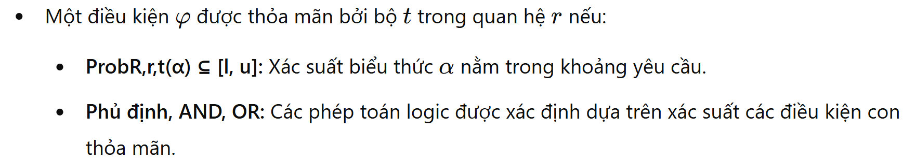
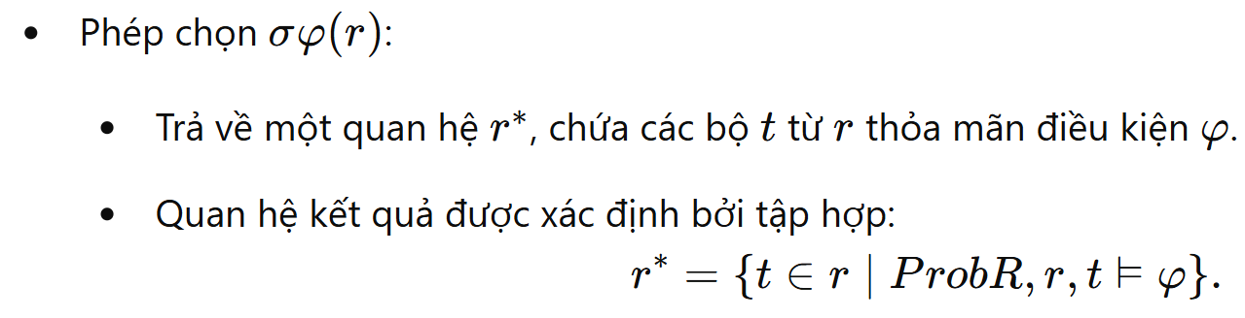
PHÉP CHỌN
Xác định khi nào một bộ thỏa mãn điều kiện.
Áp dụng điều kiện lựa chọn vào quan hệ.
Notes:
4.4
Mục đích: Xác định khi nào một bộ thỏa mãn điều kiện.
Tập trung: Quy tắc kiểm tra sự thỏa mãn điều kiện lựa chọn.

Slide 36
Từ lược đồ PATIENT tìm tất cả các bệnh nhân thỏa mãn các điều kiện sau:
Điều kiện Tuổi: Trên 40 tuổi, với xác suất ít nhất là 0.9.
Điều kiện Bệnh: Bị xơ gan.
Điều kiện Chi phí: Trả chi phí điều trị hàng ngày ít nhất là 6 USD, với xác suất nằm trong khoảng từ 0.3 đến 0.7.
PHÉP CHỌN VÍ DỤ
σ_{φ}(PATIENT)
φ = (x.P AGE > 40)[0.9, 1] ∧ (x.P_DISEASE = cirrhosis ⊗_{in} x.D COST >= 6)[0.3, 0.7].

Slide 37
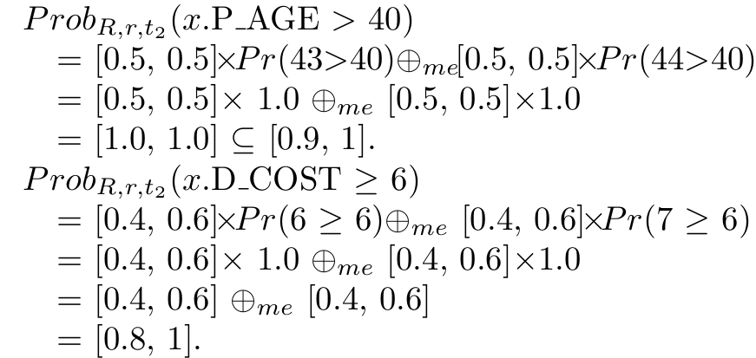
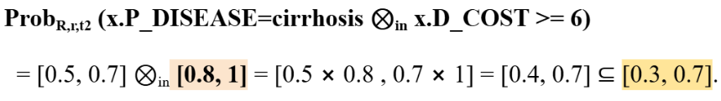
PHÉP CHỌN VÍ DỤ
φ = (x.P AGE > 40)[0.9, 1] ∧ (x.P_DISEASE = cirrhosis ⊗_{in} x.D COST >= 6)[0.3, 0.7].
Kiểm tra xem bộ dữ liệu trên có thỏa điều kiện không?
Notes:
(x.P_DISEASE = cirrhosis ⊗_{in} x.D COST >= 6)[0.3, 0.7]
t2.DISEASE = {hepatitis, cirrhosis} nhưng điều kiện chỉ có bệnh cirrhosis (= cirrhosis ) nên t dung chiến lược loại trừ kết hợp để tìm ra xác suất của bệnh cirrhosis
t2.COST = $6, $7 nhưng điều kiện là COST >= 6 , cả 2 giá trị đều thỏa điều kiện nên ta cần tìm ra khoảng xác suất chung để bằng cách dung chiến lược kết hợp loại trừ ⨁_{me}

Slide 38
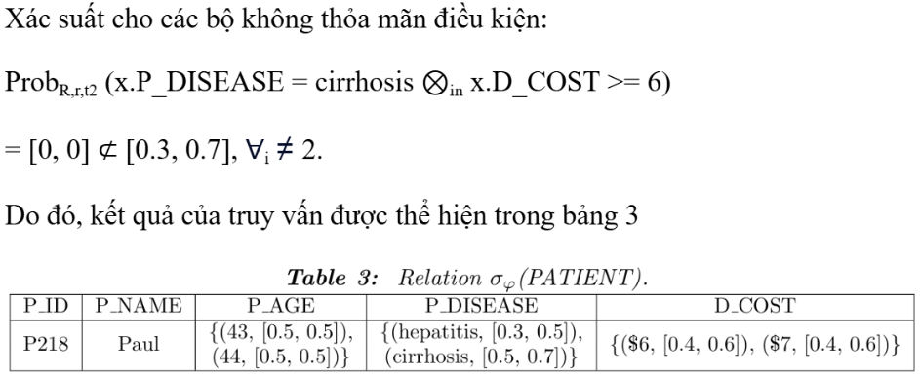
PHÉP CHỌN VÍ DỤ
φ = (x.P AGE > 40)[0.9, 1] ∧ (x.P_DISEASE = cirrhosis ⊗_{in} x.D COST >= 6)[0.3, 0.7].
Đối với các bộ khác

Slide 39

PHÉP CHIẾU
Cho R(U, ℘) là một lược đồ IPRDB, r là một quan hệ trên R, H là một tập con của các thuộc tính của U, và ⊕ là một chiến lược phép rời rạc xác suất.
Phép chiếu của r trên H theo ⊕, ký hiệu là Π_{H⨁}(r), là quan hệ r* trên lược đồ R* được xác định như sau:
R∗ = (H, ℘*) và ℘*(A)=℘(A), ∀A ∈ H.
r∗= {t∗∣ t∗. A = u.A⊕…⊕w.A, ∀A ∈ H, ∃u,..., w∈r sao cho [u[H]]= … =[w[H]]}.

Slide 40
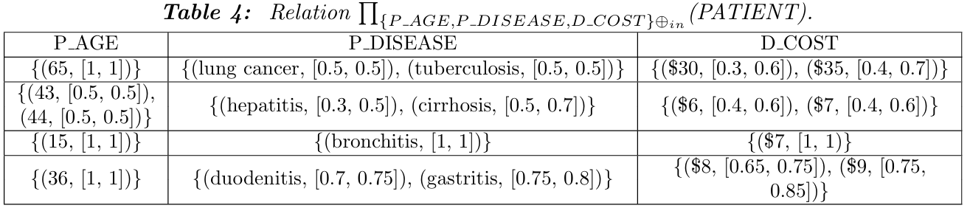
PHÉP CHIẾU VÍ DỤ
Các thuộc tính cần chiếu với phép kết hợp trên các bản ghi trùng nhau
[0.5, 0.5] ⊕_{in} [0.4, 0.5]
= [ 0.5 + 0.4 - (0.5 ⨯ 0.4), 0.5 + 0.5-(0.5 ⨯ 0.5) ]
= [ 0.7, 0.75 ]

Slide 41
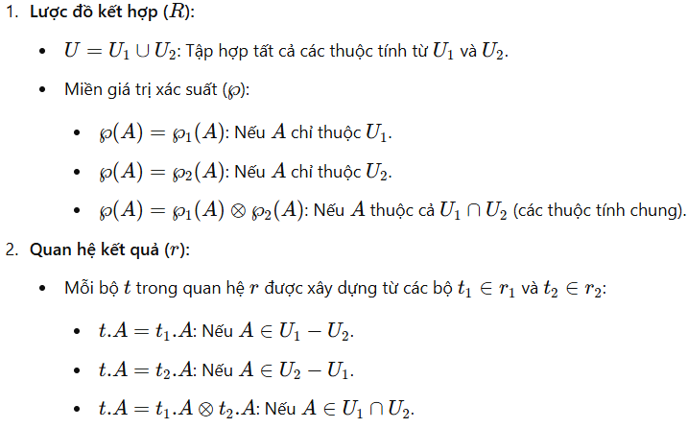
PHÉP KẾT (JOIN)

Slide 42
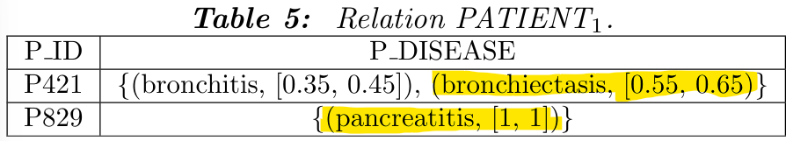
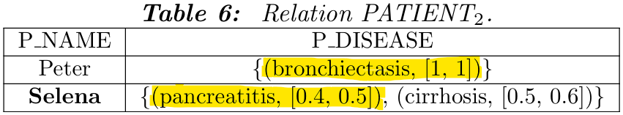
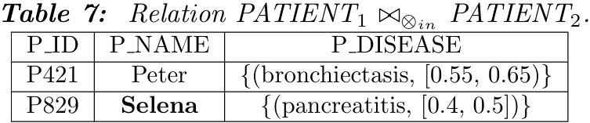
PHÉP KẾT VÍ DỤ
Cho hai quan hệ IPRDB PATIENT1 và PATIENT2 như trong Bảng 5 và 6, thì kết quả của phép nối chúng theo chiến lược kết hợp xác suất ⊗_{in} là mối quan hệ
PATIENT₁⋈_{⊗in} PATIENT₂, ta hội được các giá trị trong thuộc tính P_DISEASE là bronchiectasis và pancreatitis
(L₁, U₁)⊗_{in}[L₂, U₂] ≡ [L₁ . L₂, U₁ . U₂] (biết (L,U) là khoảng xác suất)
bronchiectasis :
(0.55, 0.65) ⊗_{in} (1,1) ≡ [0.55 × 1, 0.65 × 1] = [0.55, 0.65]

Slide 43
Phép Hợp (Union) Dưới Chiến Lược Hội Xác Suất (⊕):
Phép hợp r₁⊕r₂ ​ giữa hai quan hệ ​r₁ và r₂ trong một lược đồ IPRDB R(U,℘) được xác định như sau:
Giữ các bộ (tuples) có khóa khác nhau:
t₁∈r₁​ và t₂∈r₂​, nếu t₁[K]≠t₂[K], các bộ được thêm trực tiếp vào kết quả.
Kết hợp các bộ có khóa giống nhau:
Với t₁∈r₁​ và t₂∈r_{2​}, nếu t₁[K]=t₂[K] áp dụng chiến lược hội xác suất ⊕ trên các thuộc tính A của lược đồ R, để tạo thành bộ hợp t.
PHÉP KẾT HỢP (UNION)
Notes:
Phép giao (intersection) sử dụng chiến lược kết hợp xác suất ⊗
Phép hiệu (different) sử dụng chiến lược hiệu xác suất ⊝
Phép giao (union) sử dụng chiến lược phân tách xác suất ⊕

Slide 44
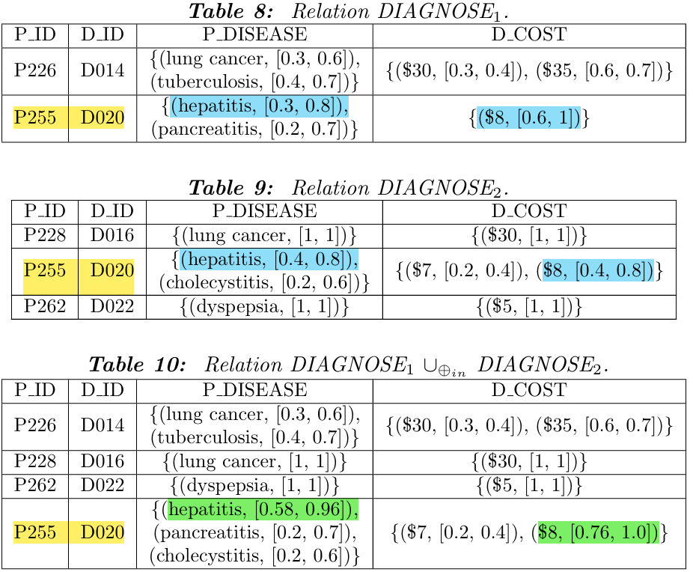
UNION - VÍ DỤ
Khóa của lược đồ: {P_ID,D_ID}
Kết quả là quan hệ hợp
DIAGNOSE₁ ∪⊕ DIAGNOSE₂ (Bảng 10)
$8 => (0.6, 1) ⊕_{in} (0.4, 0.8)
= [0.6 + 0.4 – (0.6 . 0.4),
1 + 0.8 – (1 . 0.8)]
= [0,76, 1.0]
Tương tự với hepatitis
Notes:
Kết quả là quan hệ hợp DIAGNOSE₁ ∪⊕ DIAGNOSE₂ (Bảng 10), trong đó:
Các bộ từ DIAGNOSE₁ hoặc DIAGNOSE₂ với khóa khác nhau được giữ nguyên.
Các bộ có cùng khóa từ cả hai quan hệ được hợp lại, xác suất và chi phí được kết hợp theo chiến lược hội xác suất (⊕).

Slide 45

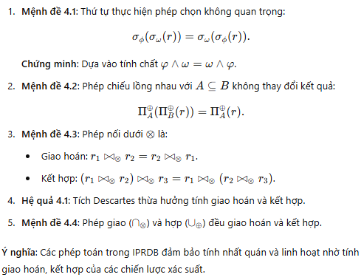
TÍNH CHẤT ĐẠI SỐ IPRDB

Slide 46
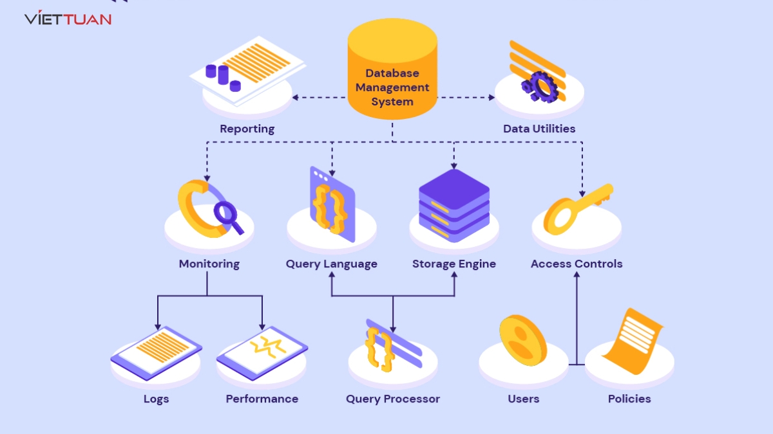
Lựa chọn (selection): Độ phức tạp O(n) với n bộ dữ liệu.
Chiếu (projection): Độ phức tạp O(n) nhờ việc kết hợp xác suất các bộ trùng lặp
Tích Descartes, hợp, giao, hiệu: Độ phức tạp O(nm) với n và m là số bộ dữ liệu của hai quan hệ.
Như vậy, hiệu năng của mô hình IPRDB trong việc tính toán và xử lý thông tin bất định và không chính xác là tốt và có thể áp dụng trong thực tiễn.
IPRDB TRONG XỬ LÝ DỮ LIỆU

Slide 47
THANK YOU
GVHD: PGS.TS. Nguyễn Hòa
SVTH : Lê Thị Lan Anh - 3122411006
Lê Thị Mỹ Hương - 3122411077
Đỗ Minh Quân - 3122411166
Trần Bùi Ty Ty - 3122411247

